Slide 1



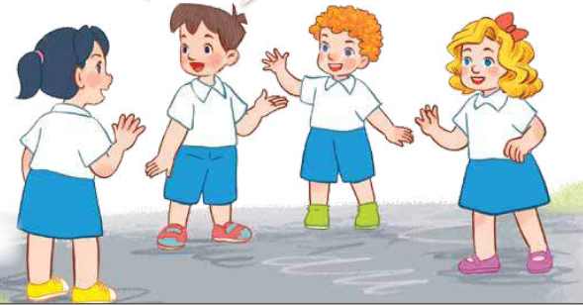
3
Our friends
LESSON 3 – PERIOD 5

Slide 2
1
Warm-up & Review
Find six names
1 and 6
 |  | 2 |  | 3 |  | 4
 | 1 | M | r | L | O | N | G
 |  | A |  | U |  | A
 | 5 | I |  | C |  | M
 |  |  |  | Y
6 | M | A | R
 | s
 | H
 | O
 | A
2 – 3 -4 - 5
Notes:
HS giải ô chữ bằng cách đoán từng chữ cái và tìm ra 6 tên nhân vật. Nhấp chuột vào từng ô để kiểm tra đáp án.

Slide 3
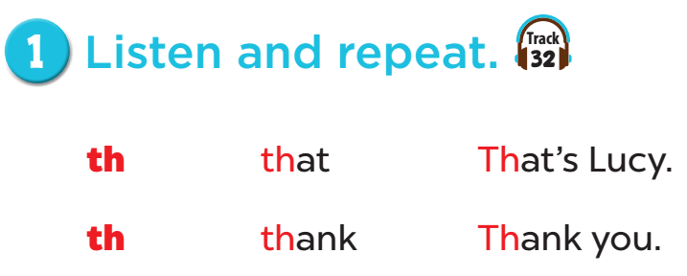

Slide 4
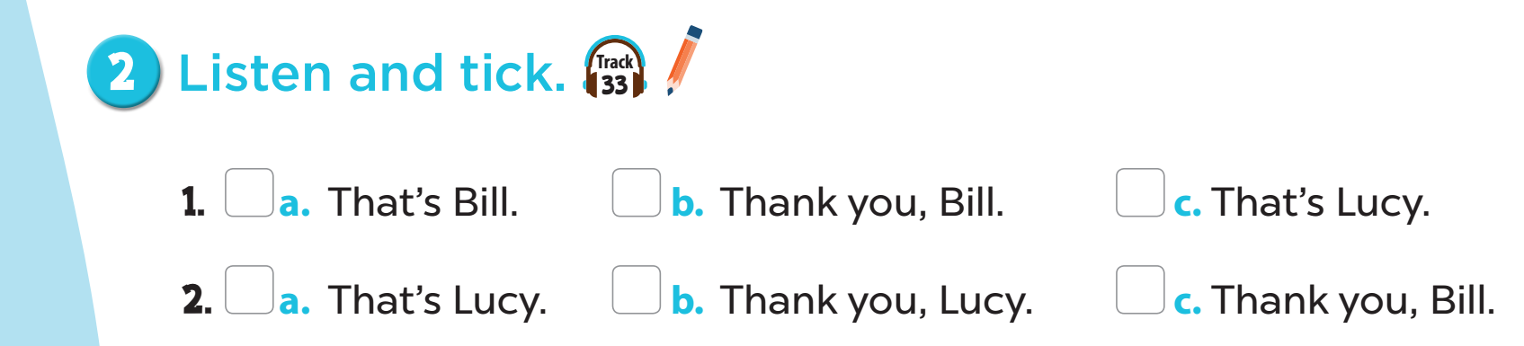


Slide 5
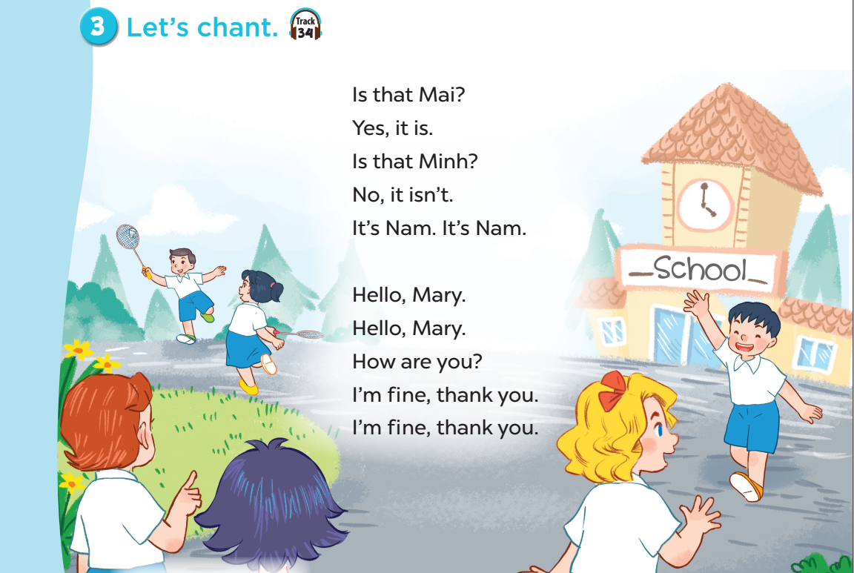

Slide 6




































5
Fun corner & Wrap-up
TEAM 1
TEAM 2
POP!
1
2
3
3
1
2
3
2
1
4
5
6
Notes:
GV chia lớp làm 2 đội. HS chọn số để đi đến câu hỏi. Bấm vào đám mây có âm “th” để nghe và chọn từ có âm tương tứng. Với mỗi câu trả lời đúng, HS được bắn 3 quả bóng bay của đổi mình. Đội nào còn ít bóng bay hơn là đội chiến thắng.

